Slide 1

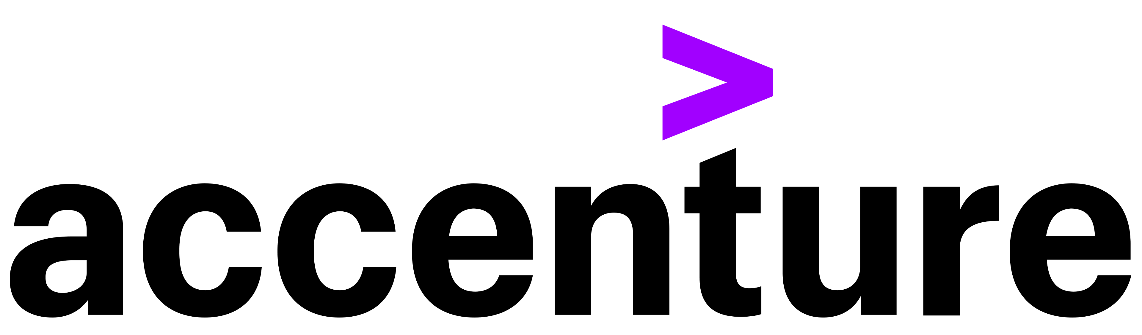
RFQ136_P01
RUOLO: {{RUOLO}}
PRINCIPALI ESPERIENZE
• Primario gruppo bancario europeo (Settembre 2025 – presente): Configurazione architettura su Witboost secondo Data Mesh; supporto tecnico per implementazione data mapping in PySpark conforme a ISO 20022; esecuzione SIT in SQL su Dremio; defect fixing in UAT; ottimizzazione pipeline E2E.
• Primario gruppo bancario europeo (Settembre 2023 – Settembre 2025): Supporto tecnico multi-country nello sviluppo e ottimizzazione di data product su Palantir Foundry per controlli di conformità e AML; sviluppo pipeline dati in PySpark; logiche di storicizzazione e recovery; validazione risultati; defect fixing in UAT; redazione documentazione tecnica.
• Primario gruppo bancario europeo (Giugno 2023 – Settembre 2023): Sviluppo soluzioni per tool di monitoraggio alert AML; ottimizzazione pipeline E2E in PySpark su Palantir Foundry; progettazione pipeline per analisi e comparazione risultati tra tool di monitoraggio e Oracle; definizione regole basate su analisi statistiche.
BACKGROUND
Consulente con esperienza in ambito Financial Services, specializzata in AML, Risk & Compliance, con competenze tecniche su piattaforme dati e sviluppo pipeline end-to-end.
SKILL & EXPERTISE
AML
Risk & Compliance
Data Mapping
Defect Fixing
Ottimizzazione pipeline
Sviluppo multi-country
Analisi tecnica e funzionale
Documentazione tecnica
Palantir Foundry
Witboost
Dremio
Airflow
Jenkins
Google Cloud Platform
Python
PySpark
SQL
LINGUE CONOSCIUTE
Italiano (madrelingua)
Inglese (fluente)

